Slide 1




MÔN: SINH HỌC 9
BÀI 22:
LAI MỘT CẶP TÍNH TRẠNG(TT)

Slide 2
Câu1: Kiểu gen nào dưới đây tạo được 2 loại giao tử?
A | AA
B | aa
C | Aa
D | Aa và aa
Câu 2: Khi cho lai hai cây cà chua thuần chủng quả đỏ lai với quả vàng. F1 thu được toàn cây quả đỏ. Cho F1 tự thụ thì F2 thu được:
A | Toàn quả đỏ
B | Toàn quả vàng
C | 1 quả đỏ:1 quả vàng
D | 3 quả đỏ:1 quả vàng

Slide 3
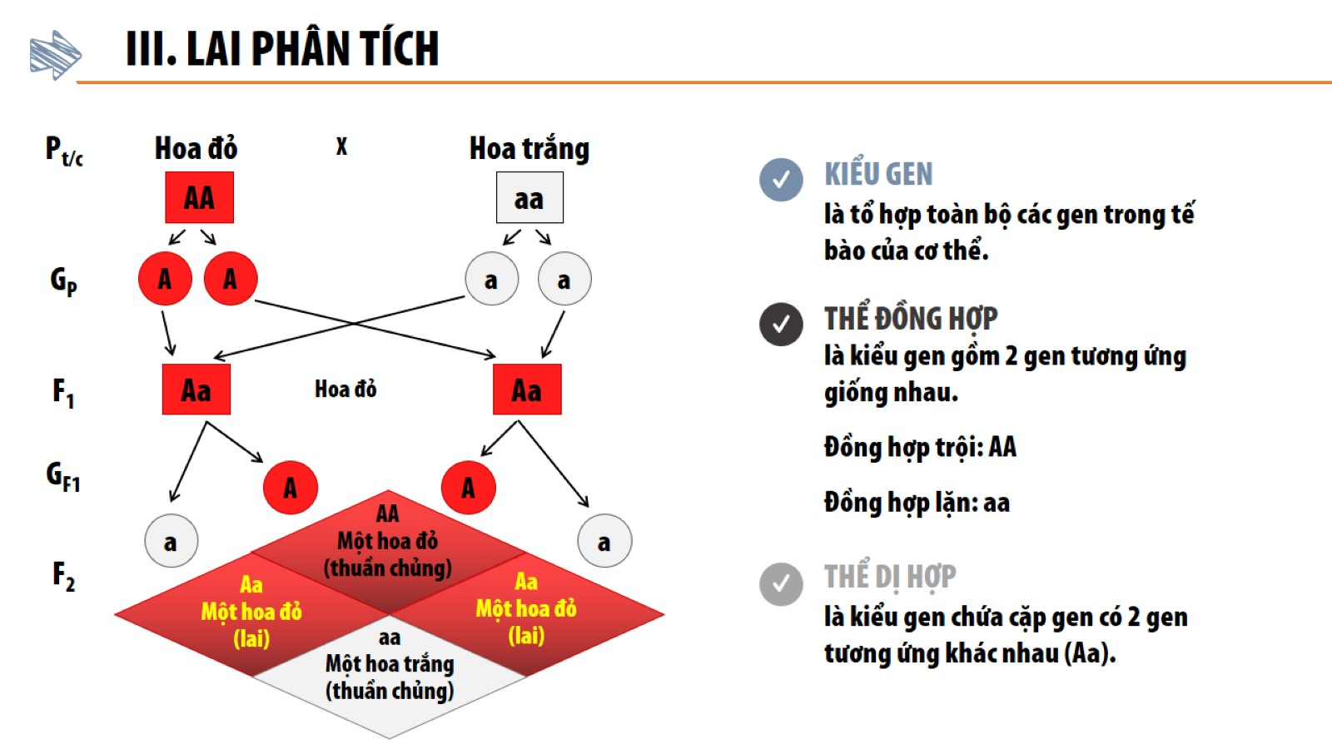
III. LAI PHÂN TÍCH
1. Một số khái niệm

Slide 4

Bài 22: LAI MỘT CẶP TÍNH TRẠNG
III- LAI PHÂN TÍCH
1. Một số khái niệm:
- Kiểu gen: Là tổng hợp toàn bộ các gen trong tế bào của cơ thể
- Thể đồng hợp: Kiểu gen chứa cặp gen tương ứng giống nhau.
Ví dụ AA, aa, BB…
- Thể dị hợp : kiểu gen chứa cặp gen tương ứng khác nhau
Ví dụ: Aa, Bb ...

Slide 5
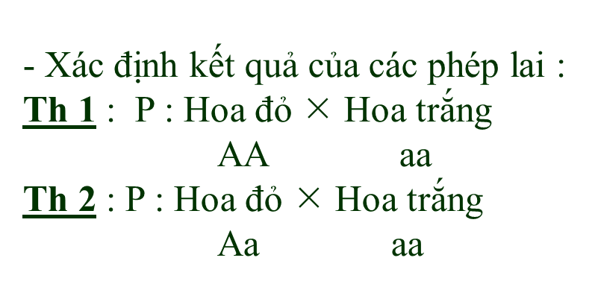
t/c

Slide 6
Xác định kết quả của các phép lai:
+ TH 1 :
P : Hoa đỏ  Hoa trắng
(AA) (aa)
G_{P} : A a
F₁ : Aa
Kết quả : KG : Aa
KH : Hoa đỏ
+ TH 2 :
P: Hoa đỏ  Hoa trắng
(Aa) (aa)
G_{P} : A, a a
F₁ : 1Aa : 1aa
Kết quả: KG : 1Aa : 1aa
KH : 1Hoa đỏ : 1 hoa trắng
- Em có nhận xét gì về kết quả 2 phép lai trên?
TH 1:Con lai F1 đồng tính
TH 2: Con lai F1 phân tính
Cá thể đem lai có kiểu gen
đồng hợp AA (thuần chủng)
Cá thể đem lai có kiểu gen
dị hợp Aa (không thuần chủng)

Slide 7
Bài tập: điền từ thích hợp vào chỗ trống
Phép lai phân tích là phép là giữa cá thể mang tính trạng (1)…….cần xác định (2)……………..với cá thể mang tính trạng (3)………Nếu kết quả của phép lai là đồng tính thì cá thể mang tính trạng trội có kiểu gen (4)……………, còn kết quả phép lai là phân tính thì cá thể đó có kiểu gen (5) ………
trội
kiểu gen
lặn
đồng hợp
dị hợp
trội
dị hợp
kiểu gen
đồng hợp
lặn

Slide 8
Bài 22: LAI MỘT CẶP TÍNH TRẠNG
III- LAI PHÂN TÍCH
1) Một số khái niệm:
2) Lai phân tích :
- Lai phân tích là phép lai giữa cá thể mang tính trạng trội cần xác định kiểu gen với cá thể mang tính trạng lặn .
+ Nếu kết quả phép lai đồng tính thì cá thể mang tính trạng trội có kiểu gen đồng hợp .
+ Nếu kết quả phép lai phân tính theo tỉ lệ 1 : 1 thì cá thể mang tính trạng trội có kiểu gen dị hợp .

Slide 9
IV. Ý NGHĨA CỦA TƯƠNG QUAN TRỘI LẶN
+Nêu tương quan trội lặn trong tự nhiên ?
+Xác định tính trạng trội và tính trạng lặn nhằm mục đích gì ?
+Xác định độ thuần chủng của giống có ý nghĩa gì trong sản xuất?
+Muốn xác định giống có thuần chủng hay không cần phải thực hiện phép lai nào ?
Trong tự nhiên mối tương quan trội – lặn là phổ biến.
Tính trạng trội thường là tính trạng tốt  cần xác định tính trạng trội và tập trung nhiều gen trội quý vào một kiểu gen tạo ra giống có giá trị kinh tế.
Xác định độ thuần chủng của giống nhằm tránh sự phân ly diễn ra, tránh xuất hiện tính trạng lặn xấu ảnh hưởng tới phẩm chất và năng xuất cây trồng, vật nuôi...
Kiểm tra độ thuần chủng của giống phải thực hiện phép lai phân tích.

Slide 10
IV. Ý NGHĨA CỦA TƯƠNG QUAN TRỘI LẶN
Nêu ý nghĩa của tương quan trội lặn ?
- Tương quan trội – lặn là hiện tượng phổ biến ở thế giới sinh vật, trong đó tính trạng trội thường là tính trạng tốt, tính trạng lặn là những TT xấu. Vì vậy trong chọn giống cần xác định các tính trạng trội để tập trung nhiều gen trội quý vào một kiểu gen nhằm tạo giống có ý nghĩa kinh tế .

Slide 11
1. Làm thế nào để xác định tương quan trội lặn? Cho ví dụ?
2. Làm thế nào để xác định tính thuần chủng?

Slide 12
1.Muốn xác định tương quan trội lặn phải sử dụng phương pháp phân tích các thế hệ lai của Menđen.
Ví dụ: F₂ phân ly kiểu hình 3:1 thì kiểu hình chiếm tỉ lệ ¾ là tính trạng trội, còn kiểu hình có tỉ lệ ¼ là TT lặn
2. Tiến hành lai phân tích để kiểm tra độ thuần chủng

Slide 13
BÀI TẬP CỦNG CỐ
Khoanh tròn vào chữ cái (a,b,c,....) chỉ ý trả lời đúng:
1. Khi cho cây cà chua quả đỏ thuần chủng lai phân tích. Kết quả thu được:
a) Toàn quả vàng; c) 1 quả đỏ : 1 quả vàng;
b) Toàn quả đỏ; d) 3 quả đỏ : 1 quả vàng
b
2. Ở đậu Hà Lan, gen A quy định thân cao, gen a quy định thân thấp. Cho lai cây thân cao với cây thân thấp F1 thu được 51% cây thân cao: 49% cây thân thấp .
Kiểu gen của phép lai trên là:
a) P : AA  aa ; c) P : Aa  Aa ;
b) P : AA  Aa ; d) P : Aa  aa.
d

Slide 14
HƯỚNG DẪN HỌC Ở NHÀ
a. Bài cũ:
- Học bài, trả lời câu hỏi 1, 2 trang 13 SGK.
- Cho hai giống bắp (t/c) hạt đỏ lai với hạt trắng, F₁ thu được 100% hạt đỏ. Sau đó cho F₁ tự thụ phấn.
+ Biện luận và viết sơ đồ lai từ P đến F₂.
+ Nếu cho cây bắp hạt đỏ F₁ lai phân tích, kết quả như thế nào.
b. Đọc và tìm hiểu bài: “Lai hai cặp tính trạng”
- Tóm tắt TN lai hai cặp tính trạng của Menđen.
- Hoàn thành bảng 4 tr 15 SGK vào vở soạn.

Slide 15
Trội | Lặn | Trội | Lặn
Hạt vàng
Hạt xanh
Thân cao
Thân thấp
Vỏ trắng
Quả lục
Quả vàng
Vỏ xám
Thân có lông tơ
Lông đen
Lông trắng
Thân nhẵn
Hạt trơn
Hạt nhăn
Hoa đỏ
Hoa trắng
- Em có nhận xét gì về mối tương quan Trội - Lặn trong tự nhiên?
- Lấy thêm ví dụ về mối tương quan trội - Lặn trong tự nhiên?

Slide 16
Trong sản xuất mà sử dụng những giống không thuần chủng thì sẽ có tác hại gì?

Slide 17
TỔNG KẾT-CỦNG CỐ :
Câu 1: Kiểu gen là
Tổ hợp toàn bộ các gen trong tế bào của cơ thể
Tổ hợp toàn bộ các alen trong cơ thể
Tổ hợp toàn bộ các tính trạng của cơ thể
Tổ hợp toàn bộ các gen trong cơ thể

Slide 18
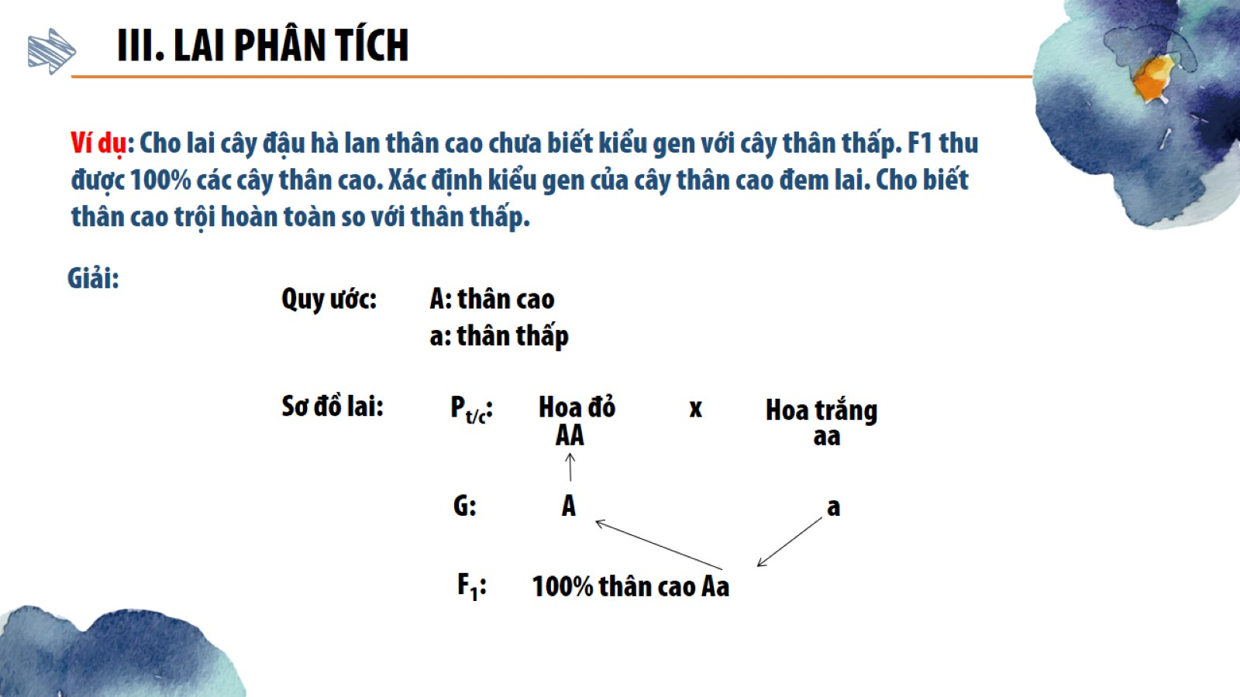

2. Lai phân tích :
- Lai phân tích là phép lai giữa cá thể mang tính trạng trội cần xác định kiểu gen với cá thể mang tính trạng lặn .
+ Nếu kết quả phép lai đồng tính thì cá thể mang tính trạng trội có kiểu gen đồng hợp (P thuần chủng).
+ Nếu kết quả phép lai phân tính theo tỉ lệ 1 : 1 thì cá thể mang tính trạng trội có kiểu gen dị hợp
(P không thuần chủng).

